Slide 1





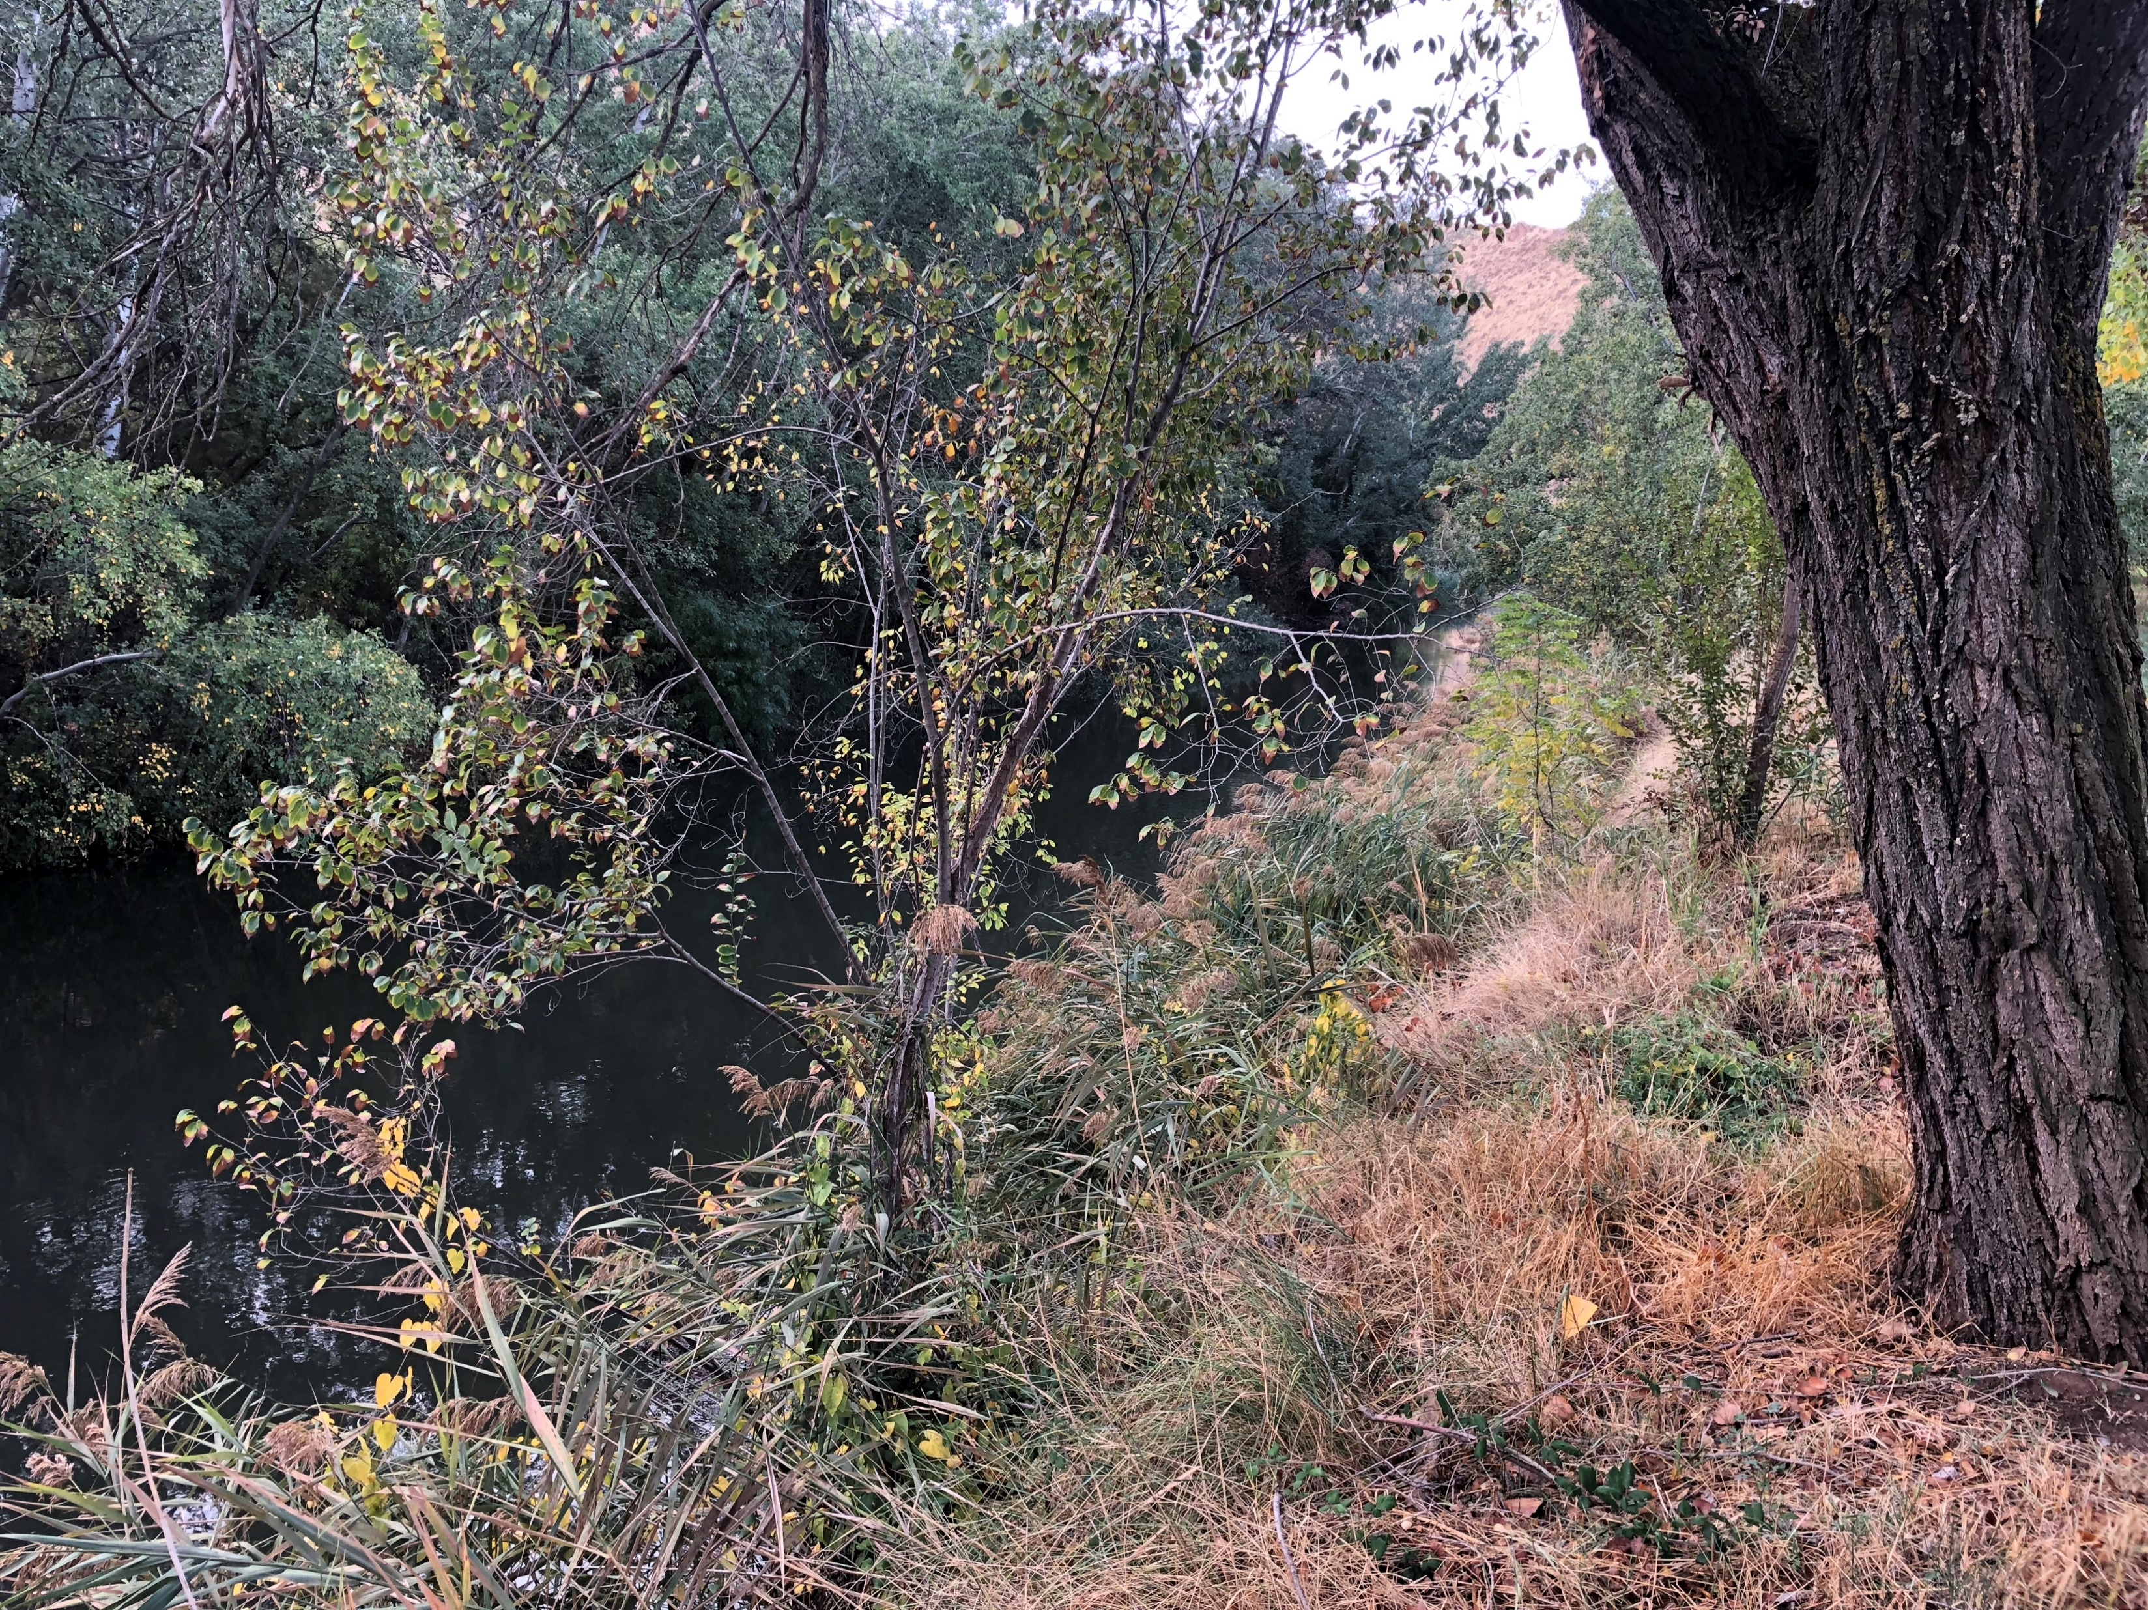

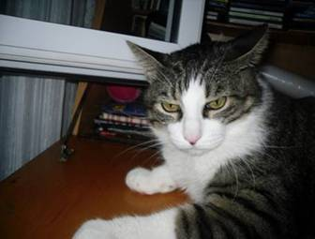

Se la lleva el viento
Marcharé señor,
alegre o triste
más resignado
cuando al fin me
hieras si vine
al mundo porque tu quisiste ¿No he de partir sumiso cuando quieras?
Un torcedor tan solo
me acongoja
y es haber preguntado
el pensamiento
sus porqués de la vida. ¡Mas la hoja quieres saber dónde la lleva el viento!
Hoy, ya no pregunto nada cerré los ojos y mientras el plazo llega en que se termine la jornada mi inquietud se adormece en la almohada de la resignación ¡en tu regazo!
jrvg
jrvallegomez@outlook.es

Slide 2







¿Te ha gustado?
Puedes ver más entrando
Aquí
Además puedes recibir powerpoints en tu correo electrónico suscribiéndote aquí:
…

